Slide 1
Próba oceny kondycji finansowej przedsiębiorstw i instytucji z perspektywy Zakładu Ubezpieczeń Społecznych
Poznań, 20 września 2019 r.
Zbigniew Olejniczak
ZUS II Oddział w Poznaniu
Notes:
Slajd tytułowy. Do tworzenia slajdów zalecamy stosowanie zamieszczonych ramek zgodnie z ich opisem. Elementy graficzne oraz logo ZUS są stałymi elementami szablonu slajdu i nie podlegają modyfikacji. Prosimy o zachowanie zastosowanej czcionki Calibri.

Slide 2
Zabezpieczenie społeczne
Zabezpieczenia społeczne -
system zinstytucjonalizowanych świadczeń materialnych i niematerialnych, które mają na celu zagwarantowanie oraz zaspokojenie podstawowych potrzeb wszystkim członkom danej społeczności.
Celem systemu zabezpieczeń społecznych jest zapewnienie członkom społeczeństwa bezpieczeństwa socjalnego i bezpieczeństwa przed ryzykiem jak:
macierzyństwo,
zgon żywiciela rodziny,
starość,
utrata pracy,
niezdolność do pracy ze względów zdrowotnych.

Slide 3
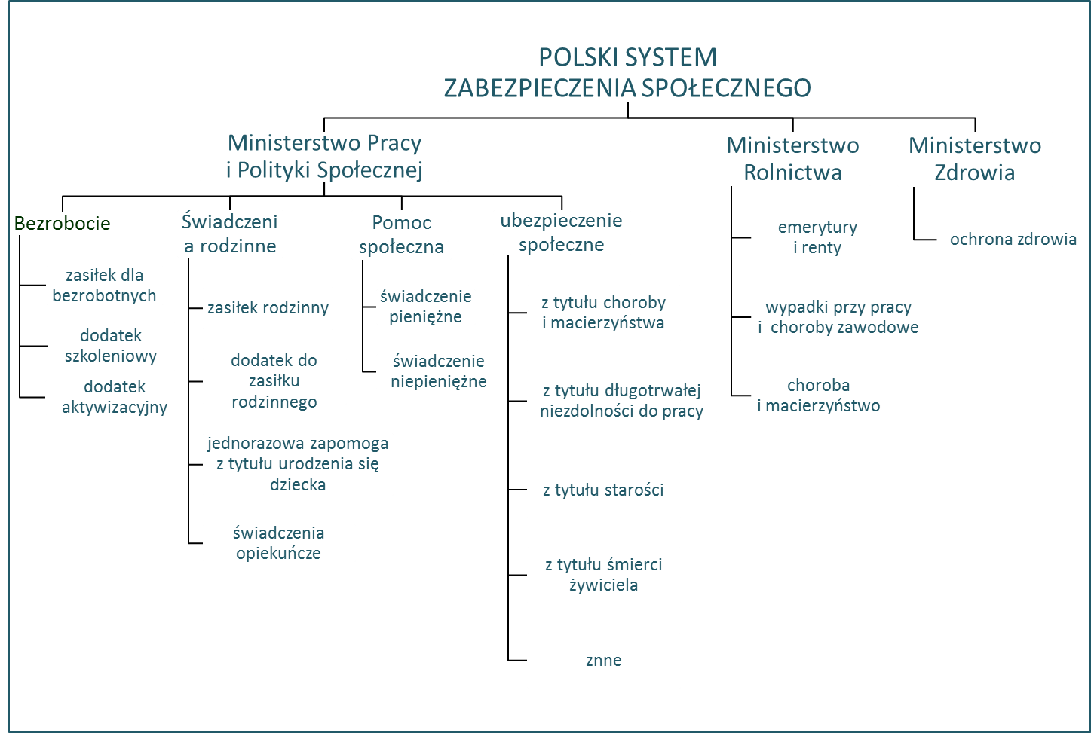
Zabezpieczenie społeczne

Slide 4
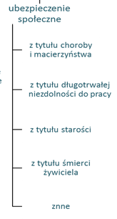
Ubezpieczenie społeczne – rodzaje ryzyka
System ubezpieczeń społecznych

Slide 5
Ubezpieczenie społeczne – rodzaje ryzyka – rodzaje świadczeń
- nasze produkty -
zasiłek macierzyński,
zasiłek opiekuńczy,
renta rodzinna,
zasiłek chorobowy,
świadczenie rehabilitacyjne,
rehabilitacja lecznicza,
odszkodowania powypadkowe,
renta z tytułu niezdolności do pracy (w tym wypadkowa),
dodatki do rent,
pokrycie kosztów leczenia stomatologicznego i protez,
emerytura,
emerytura częściowa,
emerytura pomostowa,
nauczycielskie świadczenia kompensacyjne,
zasiłek pogrzebowy.
Notes:
Ze świadczeń z ubezpieczenia społecznego korzystamy od urodzin aż do śmierci. Po naszej śmierci ze świadczeń tych mogą skorzystać nasi bliscy pobierając rentę rodzinną czy zasiłek pogrzebowy.

Slide 6
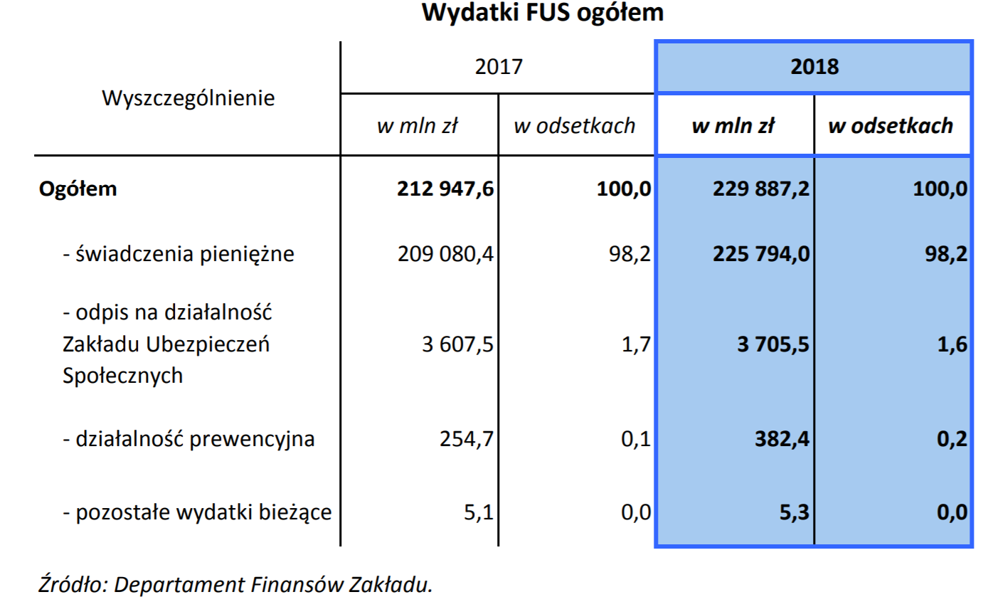
Wydatki z Funduszu Ubezpieczeń Społecznych
Notes:
POJĘCIA:
Konto ubezpieczonego – indywidualne konto każdego Polaka w ZUS.
Waloryzacja składek – polega na pomnożeniu zewidencjonowanych na koncie ubezpieczonego składek przez przyjęty wskaźnik waloryzacji, który jest równy wskaźnikowi cen towarów i usług konsumpcyjnych ogółem w roku kalendarzowym poprzedzającym termin waloryzacji w stosunku do poprzedniego roku.
Tablice średniego dalszego trwania życia (określonego w miesiącach dla każdego rocznika) ogłasza prezes Głównego Urzędu Statystycznego.
Przeciętne dalsze trwanie życia ogłaszane jest przez Główny Urząd Statystyczny. Np. osoby będące teraz w wieku 67 lat mają przed sobą statystycznie ok. 190 miesięcy życia.

Slide 7
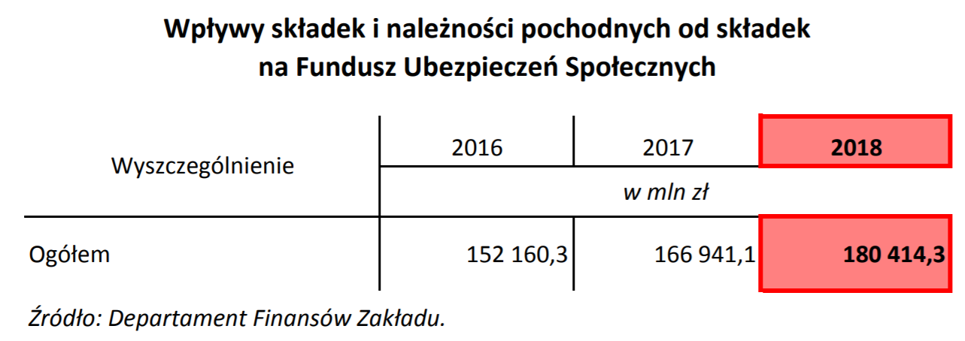
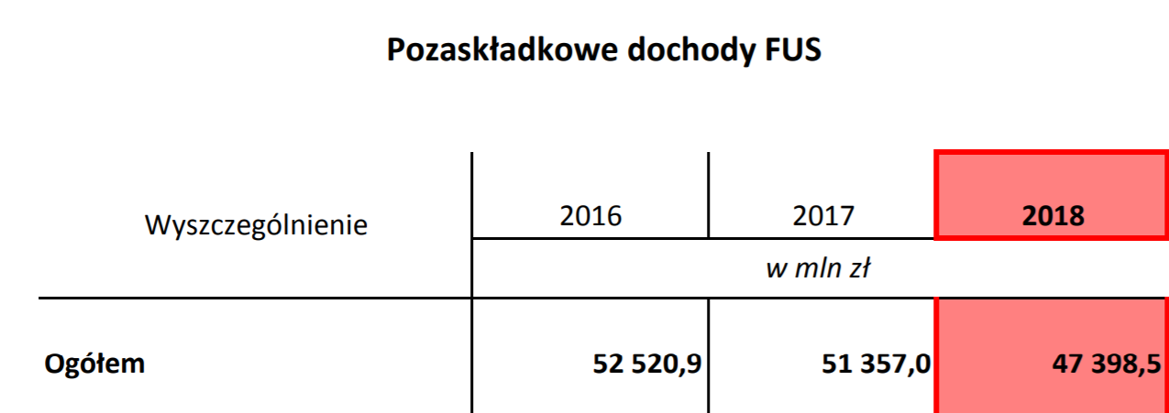
Dochody Funduszu Ubezpieczeń Społecznych
Notes:
POJĘCIA:
Konto ubezpieczonego – indywidualne konto każdego Polaka w ZUS.
Waloryzacja składek – polega na pomnożeniu zewidencjonowanych na koncie ubezpieczonego składek przez przyjęty wskaźnik waloryzacji, który jest równy wskaźnikowi cen towarów i usług konsumpcyjnych ogółem w roku kalendarzowym poprzedzającym termin waloryzacji w stosunku do poprzedniego roku.
Tablice średniego dalszego trwania życia (określonego w miesiącach dla każdego rocznika) ogłasza prezes Głównego Urzędu Statystycznego.
Przeciętne dalsze trwanie życia ogłaszane jest przez Główny Urząd Statystyczny. Np. osoby będące teraz w wieku 67 lat mają przed sobą statystycznie ok. 190 miesięcy życia.

Slide 8
Wskaźniki stosowane dla oceny pracy
Poziom dochodzenia
należności
Kwota należności objętych egzekucją i ulgami w stosunku do kwoty zadłużenia
w SEKiF pomniejszonej o sumę kwot należności trwale nieściągalnych wpisanych
do CRNN, pozostających do umorzenia na podstawie „ustawy abolicyjnej”
pomniejszonych o kwoty należności wynikających z decyzji określających
warunki umorzenia, wobec których została wydana decyzja kończąca abolicję (zgoda, odmowa umorzenia), kwot zadłużenia za pięć ostatnich miesięcy rozliczeniowych oraz kwot wycofanych, umorzonych postępowań egzekucyjnych z uwagi na nieściągalność za ostatnie dwanaście miesięcy
(X1+X2)/(Y1-Y2-Y3-Y4-Y5)
(X) suma należności odzyskanych dotyczących zaległości za okres ostatnich 18 miesięcy (ściągniętych
przez organ egzekucyjny oraz dobrowolnych wpłat dokonanych po wszczęciu egzekucji)
poprzedzających bieżący kwartał
Efektywność egzekucji
(Y) kwota należności skierowanych do egzekucji za okres 18 miesięcy poprzedzający bieżący kwartał
pomniejszona o kwoty TW zawieszonych z uwagi na ulgi, zwróconych i wycofanych z uwagi na PN
oraz wycofanych bądź zwróconych z innych przyczyn
((X/Y)*0,8)+((W/Z)*0,2)
(W) suma należności odzyskanych za pozostały okres ściągniętych przez organ egzekucyjny oraz
dobrowolnych wpłat dokonanych po wszczęciu egzekucji
suma należności skierowanych do egzekucji za pozostały okres pomniejszona o kwoty TW
zawieszonych z uwagi na ulgi, zwróconych i wycofanych z uwagi na PN oraz wycofanych bądź
zwróconych z innych przyczyn
Notes:
POJĘCIA:
Konto ubezpieczonego – indywidualne konto każdego Polaka w ZUS.
Waloryzacja składek – polega na pomnożeniu zewidencjonowanych na koncie ubezpieczonego składek przez przyjęty wskaźnik waloryzacji, który jest równy wskaźnikowi cen towarów i usług konsumpcyjnych ogółem w roku kalendarzowym poprzedzającym termin waloryzacji w stosunku do poprzedniego roku.
Tablice średniego dalszego trwania życia (określonego w miesiącach dla każdego rocznika) ogłasza prezes Głównego Urzędu Statystycznego.
Przeciętne dalsze trwanie życia ogłaszane jest przez Główny Urząd Statystyczny. Np. osoby będące teraz w wieku 67 lat mają przed sobą statystycznie ok. 190 miesięcy życia.

Slide 9
Struktura procentowa aktywnych kont płatników składek wg salda
IV kwartał 2019
II kwartał 2019
Struktura procentowa aktywnych kont płatników składek wg salda - stan na 30.06.2019 r.
Notes:
POJĘCIA:
Konto ubezpieczonego – indywidualne konto każdego Polaka w ZUS.
Waloryzacja składek – polega na pomnożeniu zewidencjonowanych na koncie ubezpieczonego składek przez przyjęty wskaźnik waloryzacji, który jest równy wskaźnikowi cen towarów i usług konsumpcyjnych ogółem w roku kalendarzowym poprzedzającym termin waloryzacji w stosunku do poprzedniego roku.
Tablice średniego dalszego trwania życia (określonego w miesiącach dla każdego rocznika) ogłasza prezes Głównego Urzędu Statystycznego.
Przeciętne dalsze trwanie życia ogłaszane jest przez Główny Urząd Statystyczny. Np. osoby będące teraz w wieku 67 lat mają przed sobą statystycznie ok. 190 miesięcy życia.

Slide 10
Ściągalność styczeń – czerwiec 2019 r.
Notes:
POJĘCIA:
Konto ubezpieczonego – indywidualne konto każdego Polaka w ZUS.
Waloryzacja składek – polega na pomnożeniu zewidencjonowanych na koncie ubezpieczonego składek przez przyjęty wskaźnik waloryzacji, który jest równy wskaźnikowi cen towarów i usług konsumpcyjnych ogółem w roku kalendarzowym poprzedzającym termin waloryzacji w stosunku do poprzedniego roku.
Tablice średniego dalszego trwania życia (określonego w miesiącach dla każdego rocznika) ogłasza prezes Głównego Urzędu Statystycznego.
Przeciętne dalsze trwanie życia ogłaszane jest przez Główny Urząd Statystyczny. Np. osoby będące teraz w wieku 67 lat mają przed sobą statystycznie ok. 190 miesięcy życia.

Slide 11
Składki na ubezpieczenia i inne daniny - przykłady
Suma przypisu składek finansowanych ze wszystkich źródeł, dokonanych w kolejnych trzech miesiącach kwartału za bieżące okresy rozliczeniowe z wyłączeniem korygowanego przypisu składek na skutek złożenia przez płatnika deklaracji korygującej za bieżący okres rozliczeniowy. („Syntetyka storna dubli przypisu składek”)-kwartalnie
Notes:
POJĘCIA:
Konto ubezpieczonego – indywidualne konto każdego Polaka w ZUS.
Waloryzacja składek – polega na pomnożeniu zewidencjonowanych na koncie ubezpieczonego składek przez przyjęty wskaźnik waloryzacji, który jest równy wskaźnikowi cen towarów i usług konsumpcyjnych ogółem w roku kalendarzowym poprzedzającym termin waloryzacji w stosunku do poprzedniego roku.
Tablice średniego dalszego trwania życia (określonego w miesiącach dla każdego rocznika) ogłasza prezes Głównego Urzędu Statystycznego.
Przeciętne dalsze trwanie życia ogłaszane jest przez Główny Urząd Statystyczny. Np. osoby będące teraz w wieku 67 lat mają przed sobą statystycznie ok. 190 miesięcy życia.

Slide 12
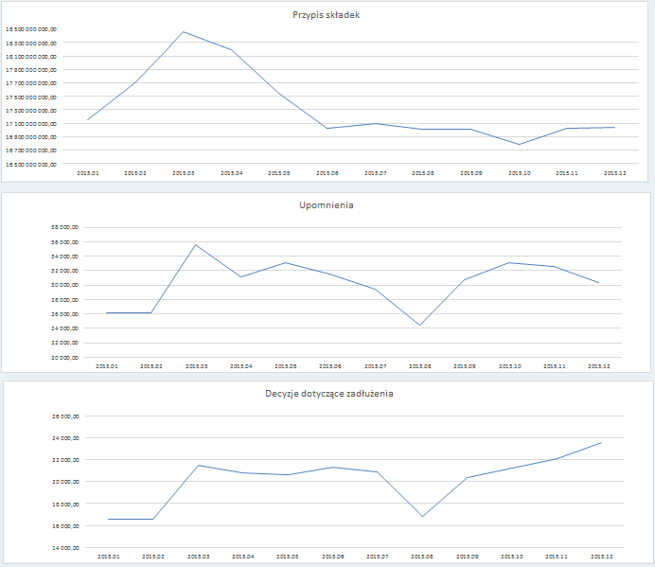
Składki na ubezpieczenia i inne daniny - przykłady
0,3
0,8
Notes:
POJĘCIA:
Konto ubezpieczonego – indywidualne konto każdego Polaka w ZUS.
Waloryzacja składek – polega na pomnożeniu zewidencjonowanych na koncie ubezpieczonego składek przez przyjęty wskaźnik waloryzacji, który jest równy wskaźnikowi cen towarów i usług konsumpcyjnych ogółem w roku kalendarzowym poprzedzającym termin waloryzacji w stosunku do poprzedniego roku.
Tablice średniego dalszego trwania życia (określonego w miesiącach dla każdego rocznika) ogłasza prezes Głównego Urzędu Statystycznego.
Przeciętne dalsze trwanie życia ogłaszane jest przez Główny Urząd Statystyczny. Np. osoby będące teraz w wieku 67 lat mają przed sobą statystycznie ok. 190 miesięcy życia.

Slide 13
Dziękuję za uwagę
ZUS II Oddział w Poznaniu
Notes:
Slajd tytułowy. Do tworzenia slajdów zalecamy stosowanie zamieszczonych ramek zgodnie z ich opisem. Elementy graficzne oraz logo ZUS są stałymi elementami szablonu slajdu i nie podlegają modyfikacji. Prosimy o zachowanie zastosowanej czcionki Calibri.

